Slide 1
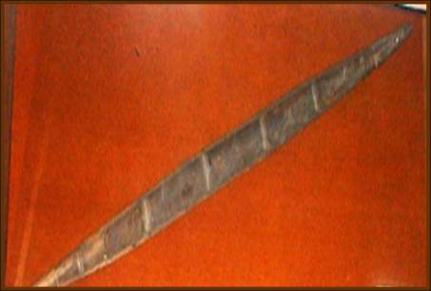
扁担
扁担有什么用途呢?

Slide 2

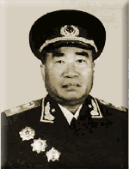
朱德简介
朱德（1886~1976）马克思主义者，无产阶级革命家，军事家，政治家；中国共产党、中国人民解放军和中华人民共和国的主要领导人，中国人民解放军和中华人民共和国的主要缔造者之一；中华人民共和国元帅。

Slide 3

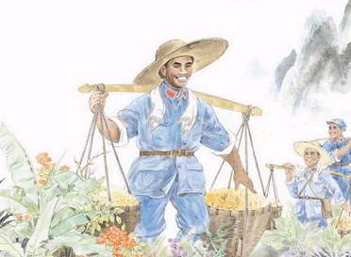

Slide 4
dan
朱德 扁担 同志 敌人 粉碎 抽出
井冈山 会师 坚守 根据地 山高路陡
围攻 必须 储备 粮食 茅坪
草鞋 斗笠 翻山越岭 连夜 劝他
越发 敬爱 不好意思 生产 并
朱德记 一块儿 藏起来 累坏了
shi

Slide 5
朱 德

Slide 6
扁 担

Slide 7
同 志

Slide 8
敌 人

Slide 9
井冈山

Slide 10
粉 碎

Slide 11
坚 守

Slide 12
围 攻

Slide 13
必 须

Slide 14
山高路陡

Slide 15
生 产

Slide 16
劝 他

Slide 17
越 发

Slide 18
朱德记

Slide 19
一块儿

Slide 20
会 师

Slide 21
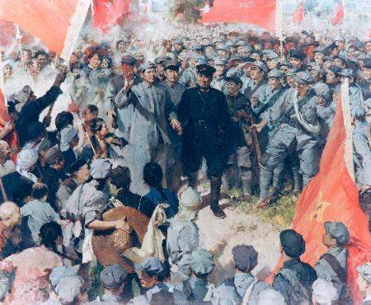
井冈山会师

Slide 22
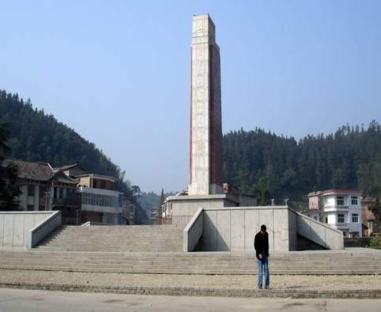
井冈山会师纪念碑

Slide 23
并

Slide 24
累坏了

Slide 25
粮 食

Slide 26
草 鞋

Slide 27
斗 笠

Slide 28
根据地

Slide 29
茅 坪

Slide 30
储 备

Slide 31
藏起来

Slide 32
抽 出

Slide 33
翻山越岭

Slide 34
不好意思

Slide 35
连 夜

Slide 36
敬 爱

Slide 37
红军要坚守井冈山根据地，粉碎敌人的围攻，必须储备足够的粮食。
战士们想，朱德同志工作那么忙，还要翻山越岭去挑粮，累坏了怎么办？

Slide 38
自己大声读一遍课文，做到不丢字，不加字，不重复。

Slide 39
说说课文主要讲了一件什么事？
这篇课文主要讲了 年，为了
坚守井冈山根据地，粉碎敌人的围
攻， 同志和战士们一起 的
事情。

Slide 40
说说课文主要讲了一件什么事？
这篇课文主要讲了1928年，为了
坚守井冈山根据地，粉碎敌人的围攻，
朱德同志和战士们一起 到山高路陡、
距离遥远的茅坪挑粮食的事情。

Slide 41
小声读读第二自然段，想一想：去茅坪挑粮食的路好走吗，为什么大家都争着去呢？

Slide 42
从井冈山上到茅坪，有五六十里，山高路陡，非常难走。可是每次挑粮，大家都争着去。

Slide 43
从井冈山上到茅坪，有五六十里，山高路陡，非常难走。可是每次挑粮，大家都争着去。

Slide 44
从井冈山上到茅坪，有五六十里，山高路陡，非常难走。可是每次挑粮，大家都争着去。？

Slide 45
用心读读第三自然段，看看哪些句子写了朱德同志也跟战士们一样，不怕吃苦，去挑粮食。把句子画下来。

Slide 46
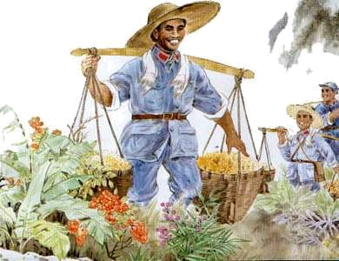
朱德同志也和战士们一道去挑粮。他穿着草鞋，戴着斗笠，挑起满满的一担粮食，跟大家一块儿爬山。

Slide 47



他穿着草鞋，戴着斗笠，挑着满满的一担粮食，跟大家一块儿爬山。

Slide 48
既然挑粮上井冈山这么重要，为什么战士们还要把朱德的扁担藏起来呢？再好好读读课文第三自然段，想一想。

Slide 49
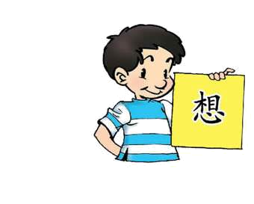
你知道朱德同志为什么要在自己的扁担上写上“朱德记”三个字吗？

Slide 50
你知道朱德同志为什么要在自己的扁担上写上“朱德记”三个字吗？
一方面是为了在扁担上作记号，表明这是朱德的扁担。
另一方面也是为了不让战士们再藏他的扁担了。

Slide 51
读了这篇课文，你认为朱德是一个怎样的领导人？

Slide 52
读了这篇课文，你认为朱德是一个怎样的领导人？
朱德真是一个与战士们同甘共苦的领导人，所以战士们都很关心他、敬爱他。

Slide 53
朱
冈
必
产
并
志
守
攻
记
劝

Slide 54

朱

Slide 55
冈

Slide 56
心—必

Slide 57
产

Slide 58
并

Slide 59
志

Slide 60
守

Slide 61
攻

Slide 62
劝

Slide 63
记

